Slide 1
DIABETES

Slide 2
DIABETEKSEN DIAGNOSOINTI
Diabetes diagnosoidaan, kun on diabeteksen oireita ja
paastoplasman glukoosipitoisuus (vähintään 8 tuntia ravinnotta) on 7 mmol/l tai suurempi tai
2 tunnin arvo sokerirasituskokeessa on plasmasta mitattuna yli 11 mmol/l
oireettomalla henkilöllä jompikumpi kohta tulee todeta vähintään kahdesti
jos oireet viittaavat diabetekseen, riittää yksi poikkeava mittaustulos. Jos muita diabetekseen viittaavia oireita ei ole, poikkeavia mittaustuloksia pitää olla kaksi tai enemmän.

Slide 3
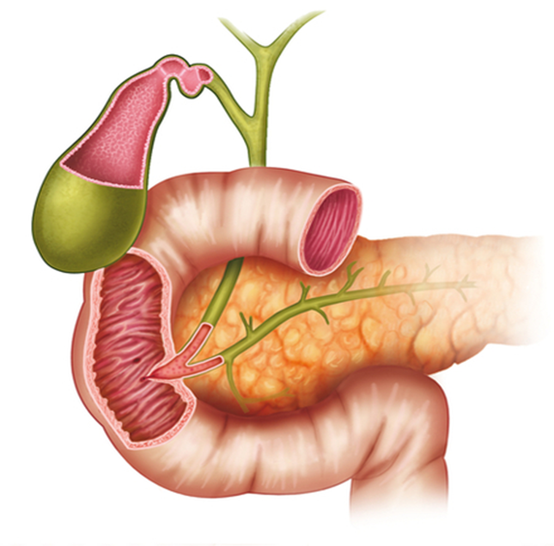
HAIMA ja SUOLISTO
- sulfonyyliureat; lisäävät insuliinieritystä
- glinidit; lisäävät nopeaa insuliinieritystä (ns. ateriatabletit)

Slide 4
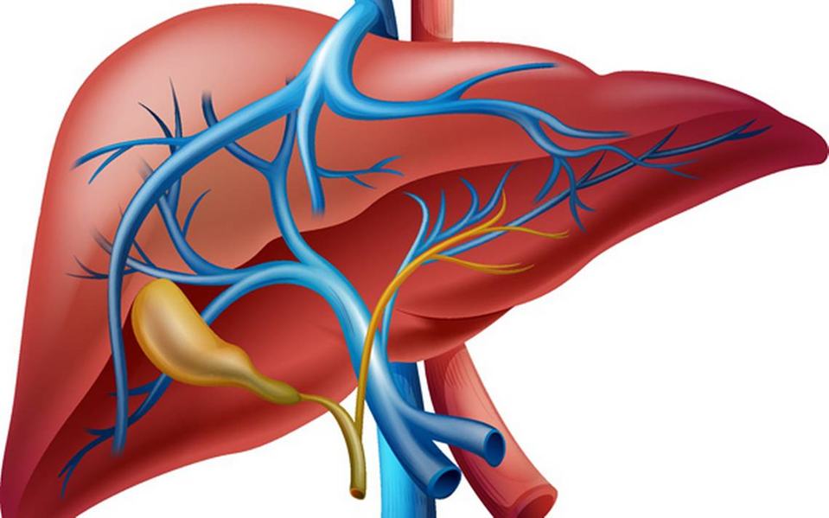
MAKSA
- biguanidi (metformiini); vähentää glukoosin tuotantoa maksassa, lisää glukoosin käyttöä lihaksissa

Slide 5
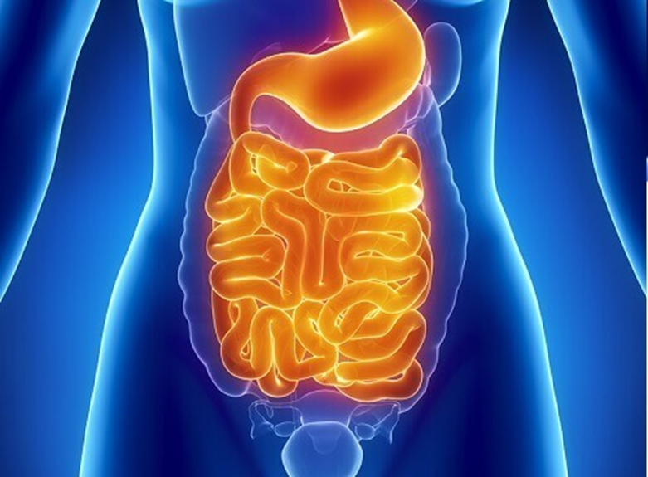
MAHALAUKKU
- kuituvalmisteet; hidastavat hiilihydraattien imeytymistä
SUOLISTO
- inkretiinimimeetit (suolistohormonijohdokset); lisäävät insuliinieritystä ja vähentävät glukagonin eritystä
- gliptiinit; ovat suolistohormonien kaltaisesti vaikuttavia aineita

Slide 6
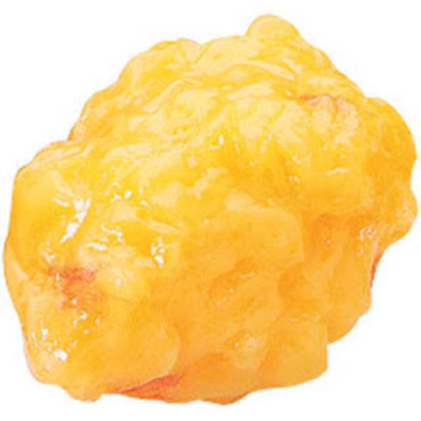
RASVAKUDOS
- glitatsonit; vaikuttavat rasvasoluihin ja herkistävät useita kudoksia insuliinin vaikutukselle

Slide 7
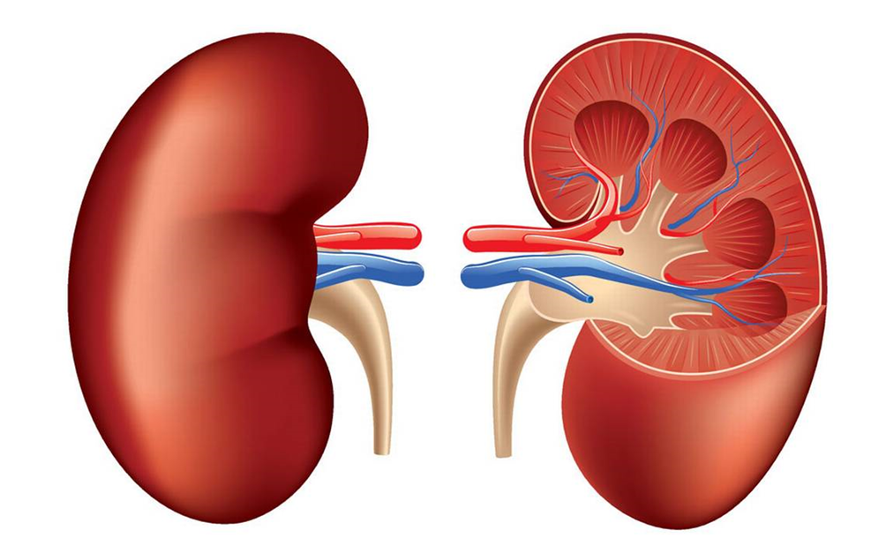
MUNUAISET
- gliflotsiinit eli sokerinpoistajat; lisäävät sokerin erittymistä virtsaan munuaisista

Slide 8
MUU LÄÄKEHOITO
https://www.diabetes.fi/diabetes/tyypin_2_diabetes

